Slide 1
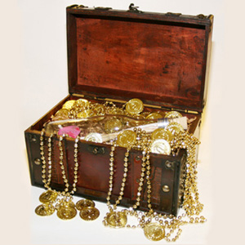
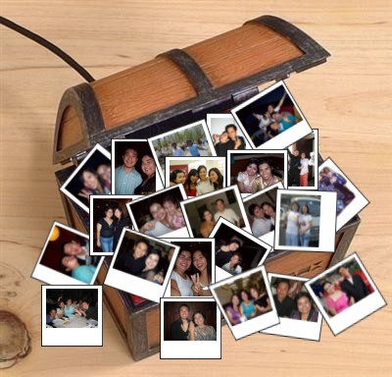
MY FRIENDS
ARE MY TREASURE
TEMAN-TEMANKU
ADALAH HARTA KARUNKU

Slide 2
PENGKOTBAH 4: 9-10
BERDUA
LEBIH BAIK DARI PADA SEORANG DIRI ,
KARENA MEREKA MENERIMA
UPAH YANG BAIK
DALAM JERIH PAYAH MEREKA.
KARENA KALAU MEREKA JATUH,
YG SEORANG MENGANGKAT TEMANNYA,
TETAPI WAI ORANG YANG JATUH,
YANG TIDAK MEMPUNYAI ORANG LAIN
UNTUK MENGANGKATNYA!

Slide 3
MUSA
DIKELILINGI OLEH
ORANG-ORANG YANG
MENDUKUNGNYA
MAUPUN DIPAKAI TUHAN UNTUK MENGUJINYA

Slide 4
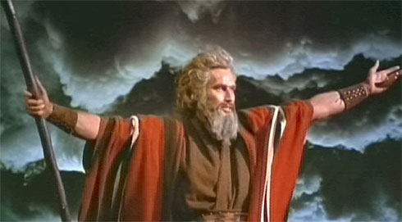
ORANG-ORANG
DI SEKELILING MUSA

Slide 5
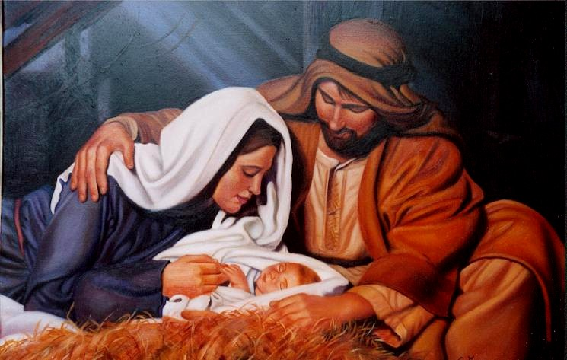
ORANG TUAKU
ADALAH HARTAKU

Slide 6
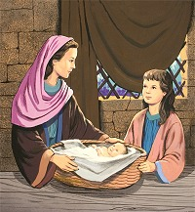
IBUKU
ADALAH
HARTAKU

Slide 7
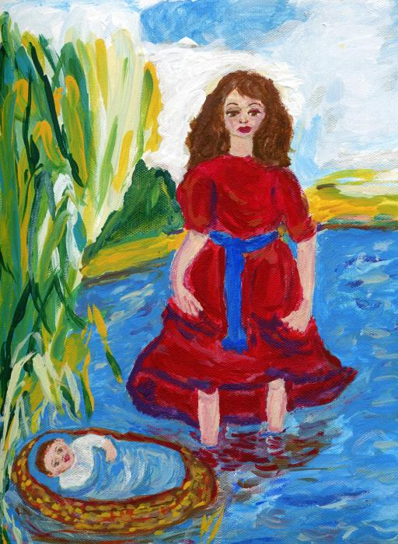
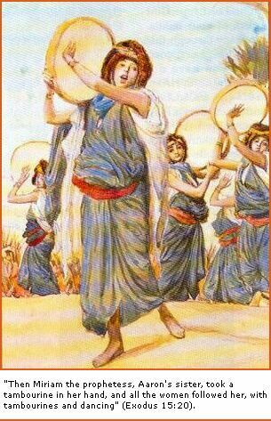
SAUDARIKU ADALAH HARTAKU

Slide 8
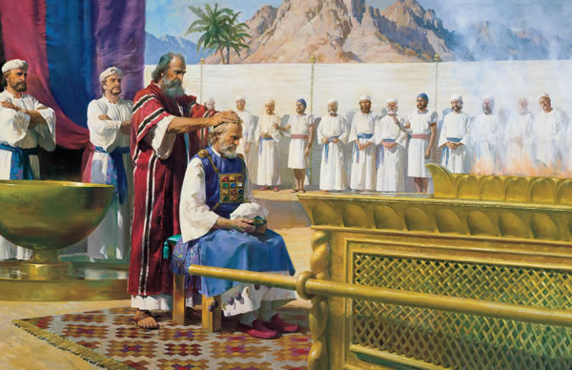
SAUDARAKU
ADALAH HARTAKU

Slide 9
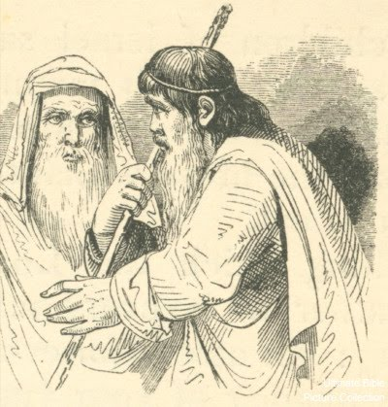
AMSAL 15:22
RANCANGAN GAGAL
KALAU TIDAK ADA PERTIMBANGAN
TETAPI TERLAKSANA
KALAU PENASIHAT BANYAK

Slide 10
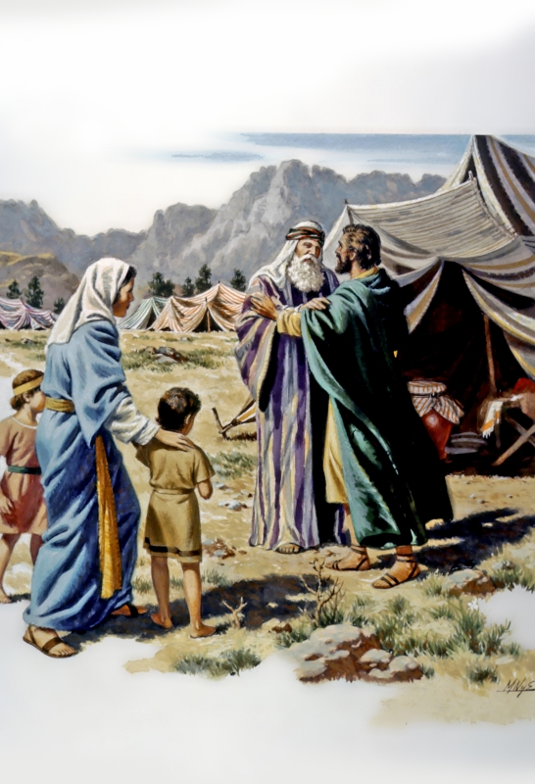
KELUARGAKU
HARTAKU

Slide 11
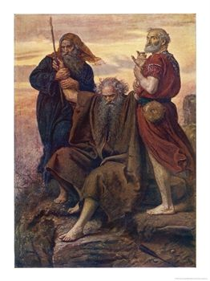
TEMAN-TEMANKU
HARTAKU

Slide 12
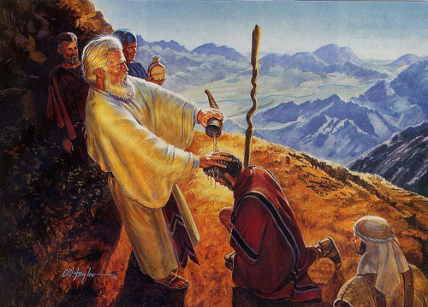
ORANG-ORANG
DI SEKELILINGKU
ADALAH
HARTAKU

Slide 13
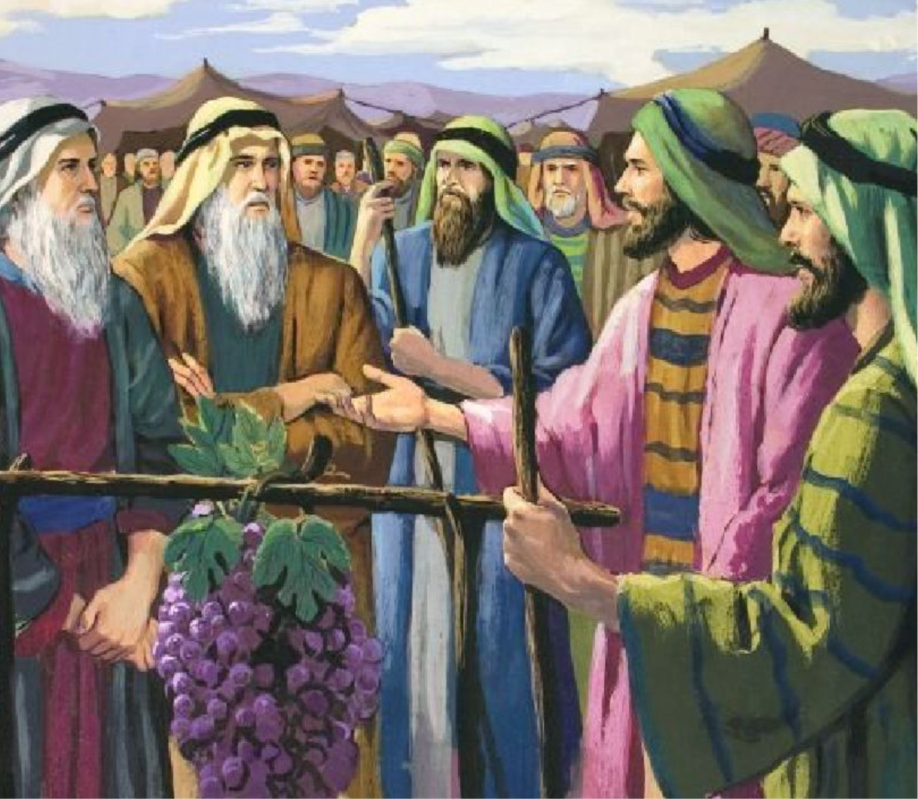

Slide 14
AMSAL 13:20
SIAPA BERGAUL
DENGAN ORANG BIJAK
MENJADI BIJAK,
TETAPI
SIAPA BERTEMAN
DENGAN ORANG BEBAL
MENJADI MALANG.

Slide 15
TERKADANG....
MEREKA
TIDAK
SELALU
MENDUKUNGKU..

Slide 16
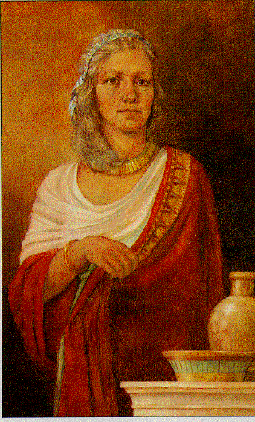
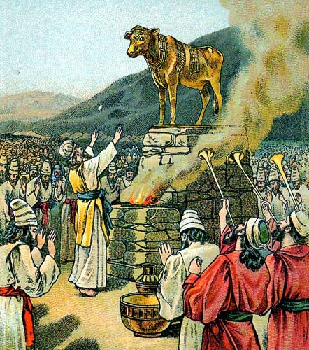
AMSAL 27:17

Slide 17

TIDAK BERTENGKAR,
RAMAH,
SABAR,
LEMAH LEMBUT.
II TIM 2:23-26

Slide 18
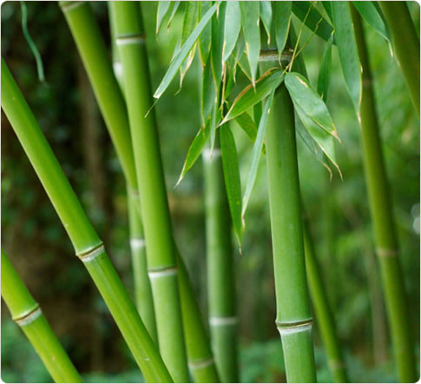
CERITA TENTANG SI BAMBU

Slide 19

KISAH SI LAMPU

Slide 20

KISAH SI LAYANG LAYANG

Slide 21
MARI BERSYUKUR UNTUK ORANG-ORANG YANG TUHAN TEMPATKAN
DI SEKITAR KITA

